Slide 1
¿Qué es el theming?
Es el proceso de generar html y css a partir de los datos de nuestra aplicación.
El diseño de una aplicación web hecha con Drupal lo determinan el theme actual y el theming implementado por sus módulos.
Cualquier proceso de theming puede ser modificado para nuestros propósitos.
Estudiaremos el theming desde la perspectiva del desarrollo de módulos.

Slide 2
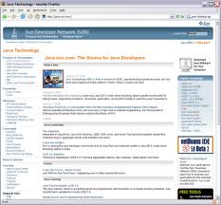
Lógica de negocio y lógica de presentación
Datos de negocio
Theme layer
Presentación (html+css)

Slide 3
Themes
Un theme determina el diseño de una aplicación Drupal.
Compuesta por ficheros css, js, tpl.php y .info
Base-themes & sub-themes
En en el theme usado por nuestro site, se puede sobrecargar el theming hecho por nuestros módulos

Slide 4
Theming en módulos: la función theme()
Los módulos que aportan funcionalidad a Drupal, también pueden decidir cómo mostrar la información que generan.
Gracias al theme layer de Drupal, la presentación puede ser cambiada por otros módulos o por el theme activo.
Uso:
theme( ‘[theme hook name]‘, $variables );
Invocando esta función, le pasamos los datos al theme layer para que lo renderize.

Slide 5
Theme hooks
Es un nombre junto con unos datos que hay que renderizar. Cada theme hook es renderizado por una función específica.
Drupal incorpora multitud de theme hooks por defecto (item_list, link, image, pager, etc).
Todas los theme hooks con implementaciones por defecto que podemos modificar:
http://api.drupal.org/api/drupal/modules--system--theme.api.php/group/themeable/7

Slide 6
Granularidad
En Drupal, cualquier elemento de información visible puede ser manipulado por el theme layer, desde elementos simples (links, images...) hasta elemenos más complejos (nodes, fields, etc.)

Slide 7
Theme functions
Son las dos formas que tenemos para implementar el theming.
Las theme functions están implementadas en los módulos; son functions cuyos nombre siguen una convención:
1. Debe implementar un función con este nombre:
theme_[theme hook name]
2. Además, esta función recibirá un único parámetro:
theme_[theme hook name]( $variables ) {}
$variables es un array asociativo con la información que queremos renderizar así como otras opciones que queramos pasar a la función.
3. Por último, la theme function debe devolver devolver una cadena que contiene el renderizado de esa información.

Slide 8
Templates
Ficheros con extensión tpl.php con código donde se mezcla html y php.
El código php sólo se debe usar para mostrar la información, no para incluir lógica.
El nombre del template suele ser el nombre del theme hook.

Slide 9
Funciones de preprocesamiento
Permiten modificar / añadir información antes de que se invoque una theme function.
Cualquier dato que requiera un procesamiento para su generación, se calcular en las funciones de preprocesamiento para que los templates sean sencillos.
Las funciones de procesamiento se definen así:
[module_name]_preprocess_[hook_name]( &$variables );

Slide 10
Themes overrides
Otra opción para controlar cómo mostrar un elemento determinado en una aplicación Drupal.
Se incluyen en settings.php
Para hacer un theme override:
1. Copiar la theme function a settings.php
2. Cambiarle el nombre sustituyendo el prefijo "theme" por el nombre del theme
3. Hacer los cambios necesarios en la función

Slide 11
Elements & Render API (Drupal 7)
En Drupal 7 todos los elementos que procesa el theme layer generan un array de datos fácilmente manipulable hasta finalmente cada dato de ese array se convierte a html.
Esto permite mayor rendimiento y flexibilidad.

Slide 12
Anatomía de un módulo que hace theming
Según la naturaleza del módulo, puede necesitar mostrar información o no.
Si el módulo debe mostrar información en al front-end, entonces lo debe hacer usando correctamente la theme layer para permitir que otros módulos sobrecarguen o puedan manipular cómo muestra la información.
''Los módulos deben permitir que el theme haga el rendering completo, aunque suministren una implementación por defecto''
Para implementar un módulo que hace theming:
Definir los theme hooks names y los datos que necesitan
Implementar el hook_theme()
Implementar funciones de preprocesamiento si son necesarias
Implementar los theme hooks / templates

Slide 13
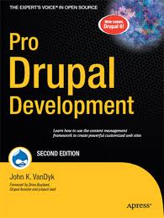

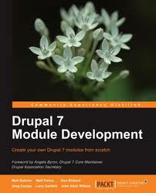
Libros

Slide 14
¡ Gracias !

